Slide 1

Кариерно развитие в AI епохата
Умения и професии на бъдещето
д-р Светлин Наков
Съосновател на СофтУни
Октомври 2026
Notes:
План: Career-in-the-AI-Era-Nakov-Oct-2026.txt, предоставен от лектора.

Slide 2
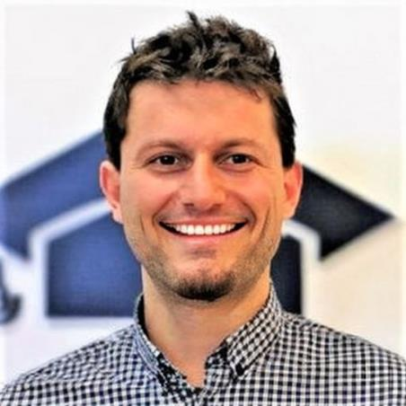


Светлин Наков
Съосновател на СофтУни
Софтуерен инженер, предприемач и преподавател
Доктор по компютърни науки
Автор на книги по програмиране
Споделя знания на nakov.com
Notes:
Биография: https://nakov.com/about/
Снимка и логотипи: запазени от оригиналния SoftUni AI шаблон.

Slide 3




Съдържание
Трудовият пазар през 2026–2035 г.
Трансформация на професиите
Умения на бъдещето
Първа работа в AI епохата
Notes:
План: Career-in-the-AI-Era-Nakov-Oct-2026.txt, предоставен от лектора.

Slide 4

Трудовият пазар
Какво ни очаква през 2026–2035 г.?
Notes:
План: Career-in-the-AI-Era-Nakov-Oct-2026.txt, предоставен от лектора.
Илюстрация: OpenAI ImageGen, създадена за тази презентация. Prompt: changing labor market, human team with AI assistant, technician and nurse, purple/mint editorial illustration, no text.

Slide 5

Първите ефекти от AI: 2026–2027
Наемането на млади специалисти се забавя в професии с висока AI експозиция
  19% по-малко junior позиции в AI-affected професиите
  Източник: Stanford University https://digitaleconomy.stanford.edu/news/canariesaug26/
Опитните работещи остават все така търсени
Данните засега не показват масово изместване в цялата икономика
Notes:
https://digitaleconomy.stanford.edu/news/canariesaug26/
Данните са за САЩ. Наблюдавани зависимости, без доказана причинност.

Slide 6



Какво означават 19% по-малко juniors?
19% относителна разлика в заетостта при 22–25-годишните
Сравнение: професии с висока спрямо по-ниска AI експозиция
По-слабо наемане, без аналогичен ръст на освобождаванията
Източник: САЩ, данни до юни 2026 г. (от Stanford)
https://digitaleconomy.stanford.edu/news/canariesaug26/
Причинният ефект на AI остава несигурен
Notes:
https://digitaleconomy.stanford.edu/news/canariesaug26/
19% е отклонение от хипотетична траектория, ако заетостта следваше тази на връстниците с по-ниска експозиция. Не е общ спад на junior обявите с 19% за 2026 г.

Slide 7


Екип преди и след AI
Екип преди AI
1 senior
3 mid
4 junior
Екип след AI
1 senior + AI агенти
2 mid
1–2 junior
AI замества junior роли в професиите на знанието
Примерът е илюстративен (не е статистика или прогноза)
Notes:
План: Career-in-the-AI-Era-Nakov-Oct-2026.txt, предоставен от лектора.
Примерът е илюстративен, не статистика или прогноза за всеки екип.

Slide 8

Икономическият модел на Anthropic
Математическият модел на Anthropic за развитие на икономиката на САЩ към 2030 г.
https://www.anthropic.com/institute/econ-scenarios
Вход: способности, използване и автономност на AI, продуктивност и време за намиране на нова работа
Различни допускания дават различни сценарии
Notes:
https://www.anthropic.com/institute/econ-scenarios

Slide 9
Какво измерват сценариите?
Резултат (изход) от модела:
  БВП спрямо икономика без AI към 2030 г.
  Безработица по групи професии: AI-affected vs. AI-safe
  Заплащане в силно засегнатите и по-слабо засегнатите професии
  Разпределение на доходите между труд и капитал
    Колко от приходите отиват за заплати и колко за собственици и инвеститори
Notes:
https://www.anthropic.com/institute/econ-scenarios
Числата за БВП са разлики в равнището на БВП през 2030 г., не годишни темпове на растеж. AI-safe тук означава група извън професиите на знанието в модела, не гаранция за безопасност.

Slide 10
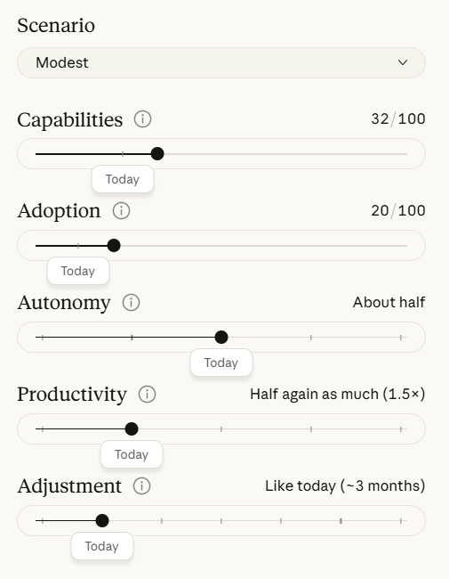
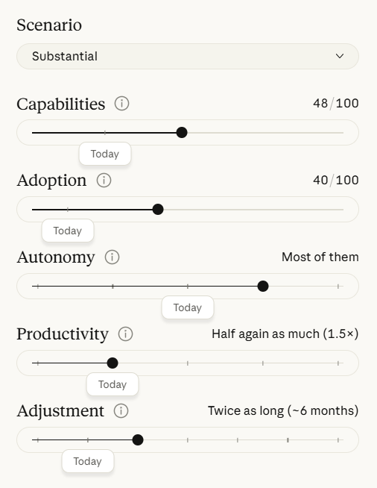
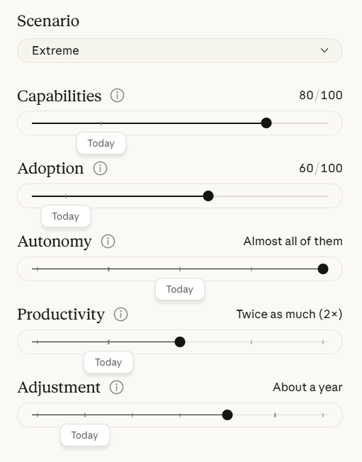
Трите икономически сценария
Сценарий #1
(скромен)
Сценарий #2
(значителен)
Сценарий #3
(екстремен)

Slide 11
Сценарий 1: Скромно навлизане на AI
+1,6% БВП към 2030 г. спрямо сценарий без AI
Почти без промяна в безработицата
Ограничено увеличение на заплатите: под 1%
Условен сценарий, а не предсказание
Notes:
https://www.anthropic.com/institute/econ-scenarios
Числата за заплатите са от предоставения план.

Slide 12
Сценарий 2: Значително навлизане на AI
+8,3% БВП към 2030 г. спрямо сценарий без AI
4,6% безработица в двете групи професии
Заплатите извън професиите на знанието растат
В професиите на знанието заплатите са почти без промяна
Notes:
https://www.anthropic.com/institute/econ-scenarios
Числото за безработицата е от предоставения план. Условен сценарий за САЩ.

Slide 13
Сценарий 3: Екстремно навлизане на AI
+32,4% БВП към 2030 г. спрямо сценарий без AI
Безработица: 17,9% в AI-засегнатите и 3,9% в останалите професии
Заплати: −11,5% в AI-засегнатите и +33,6% в останалите професии
Силно неравномерни ефекти при бърза автоматизация
Notes:
https://www.anthropic.com/institute/econ-scenarios
Точните стойности за безработица и заплати са от предоставения план. Моделът не включва хиперспособни роботи. Това е условен сценарий за САЩ.

Slide 14
Дългосрочно: 2030–2035
Роботизацията вероятно ще навлезе във всекидневието (инвестициите са гигантски)
Автоматизацията вероятно ще обхване много повече физически задачи
Натиск върху заетостта в повече професии
2030–2035 г. е възможен хоризонт за масовата роботизация (с голяма несигурност)
Възможно е до 2035 г. да има AGI
Notes:
План: Career-in-the-AI-Era-Nakov-Oct-2026.txt, предоставен от лектора.
Хипотези от плана, не установени факти. Сценарии за обсъждане: https://ai-2027.com/ и https://ai-2040.com/. Тези сайтове не доказват конкретните прогнози за трудовия пазар.

Slide 15
Хоризонт на несигурност
2026–2027: вече наблюдаваме първи ефекти от AI
2027–2030: ключови са AI способностите и скоростта на внедряване в бизнеса
2030–2040: несигурността става огромна (работи, AGI, сътресения в икономиката и обществото)
Кариерните решения изискват редовна преоценка
Notes:
План: Career-in-the-AI-Era-Nakov-Oct-2026.txt, предоставен от лектора.

Slide 16

Професиите се променят
Кое остава ценно и кое се обезценява?
Notes:
План: Career-in-the-AI-Era-Nakov-Oct-2026.txt, предоставен от лектора.
Илюстрация: запазен подходящ актив от предоставения SoftUni AI шаблон.

Slide 17
Професиите като задачи
AI автоматизира отделни задачи
Други задачи AI само ги подпомага
AI създава и нови задачи (например проверка)
Професиите се променят според дела на тези задачи
Професионална компетентност, човешка комуникация, опит и отговорност остават ценни
Notes:
https://www.ilo.org/publications/generative-ai-and-jobs-refined-global-index-occupational-exposure
https://www.anthropic.com/institute/econ-scenarios

Slide 18
Задачи под натиск
Стандартизирани задачи с дигитален вход и изход
Повторяеми действия с ясни стъпки и ясен очакван резултат
Дори сложна работа, когато резултатът е лесен за проверка
Експозицията към AI не означава автоматична загуба на работа!
Notes:
https://www.ilo.org/publications/generative-ai-and-jobs-refined-global-index-occupational-exposure
План: Career-in-the-AI-Era-Nakov-Oct-2026.txt, предоставен от лектора.

Slide 19
Засегнати дигитални задачи
Съдържание и превод: описания, SEO текстове, стандартни преводи
Дизайн и видео: рекламни варианти, изображения, субтитри
Софтуер и QA: стандартен код, тестове и документация
Notes:
План: Career-in-the-AI-Era-Nakov-Oct-2026.txt, предоставен от лектора.
https://www.ilo.org/publications/generative-ai-and-jobs-refined-global-index-occupational-exposure

Slide 20
Засегнати офис задачи
Обслужване и BPO: типови запитвания и първа линия поддръжка
Администрация: формуляри, графици, кореспонденция
Счетоводство: фактури, разходи и сверяване
Правни и аналитични услуги: документи, справки и отчети
Notes:
План: Career-in-the-AI-Era-Nakov-Oct-2026.txt, предоставен от лектора.
https://www.ilo.org/publications/generative-ai-and-jobs-refined-global-index-occupational-exposure

Slide 21
AI агенти и автоматизация
Агентите изпълняват последователност от действия
Разработка и QA: задачи по ясна спецификация
Анализ и маркетинг: данни, модели и кампании
Право и координация: документи, поръчки и графици
Клиентско обслужване: отговаряне на въпроси и запитвания, решаване на несложни проблеми
Notes:
План: Career-in-the-AI-Era-Nakov-Oct-2026.txt, предоставен от лектора.
Сценарий за 2027–2030 г. Примерите са задачи в професиите, не прогноза за пълното им изчезване.

Slide 22
Рутинен физически труд
По-висок риск в контролирана, предвидима среда
Производство: сглобяване, сортиране и опаковане
Складове: преместване и подбор на стоки
Почистване: стандартни повторяеми операции
Земеделие: автоматизация за сеитба, оран, пръскане, поливане, бране на реколтата
Notes:
План: Career-in-the-AI-Era-Nakov-Oct-2026.txt, предоставен от лектора.
Прогнозни примери за задачи, потенциално засегнати от роботизация.

Slide 23
Скоростта на роботизацията
Навлизането на роботите зависи от:
  Способност да вършат работа качествено
  Цена и икономическа възвръщаемост
  Безопасност и надеждност
  Преустройство на работното място
  Регулации и готовност за иновации
Notes:
План: Career-in-the-AI-Era-Nakov-Oct-2026.txt, предоставен от лектора.

Slide 24
Устойчиви професии
Професии с по-дълъг хоризонт на устойчивост:
  Електротехници, водопроводчици и ОВК техници
  Автомонтьори и сервизни техници
  Майстори по ремонти и строителство
Разнообразните условия изискват решения на място, гъвкавост, адаптация в движение
Notes:
План: Career-in-the-AI-Era-Nakov-Oct-2026.txt, предоставен от лектора.
Очакване за относителна устойчивост към 2030 г., не гаранция за запазена заетост.

Slide 25
Физическа работа с хора
Медицински сестри, физиотерапевти и болногледачи
Пожарникари и спасители
Фризьори и специалисти по персонални услуги
Доверието и непосредственият контакт имат значение
Notes:
План: Career-in-the-AI-Era-Nakov-Oct-2026.txt, предоставен от лектора.
Очакване за относителна устойчивост към 2030 г., не гаранция. AI може да подпомага диагностика, планиране и документация.

Slide 26
Пречки пред автоматизацията
Всеки човек и обект изисква различен подход
Работата съчетава сръчност и преценка
Грешките могат да причинят физическа вреда
AI все пак помага с планиране и документация
Notes:
План: Career-in-the-AI-Era-Nakov-Oct-2026.txt, предоставен от лектора.

Slide 27

Умения на бъдещето
Образованието дава основа,
практиката изгражда умения
Notes:
План: Career-in-the-AI-Era-Nakov-Oct-2026.txt, предоставен от лектора.
Илюстрация: запазен подходящ актив от предоставения SoftUni AI шаблон.

Slide 28
Обезценяващи се умения
Създаване на стандартен текст, код или изображение
Изпълнение по подробна инструкция
Възпроизвеждане на общодостъпна информация
Рутинни справки и повтарящи се операции
Notes:
План: Career-in-the-AI-Era-Nakov-Oct-2026.txt, предоставен от лектора.

Slide 29
Остава ценно…
Разбиране на нуждата и оценка на резултата
Формулиране на проблема и избор на подход
Прилагане на знания в конкретна ситуация
Проверка на данни и решения при несигурност
Работа с изключения и непредвидени ситуации
Notes:
План: Career-in-the-AI-Era-Nakov-Oct-2026.txt, предоставен от лектора.

Slide 30
Проблеми и критично мислене
Дефиниране на ясна цел, ограничения и критерии за успех
Проверка на твърдения, данни и източници
Разпознаване на допускания
Осмисляне на информация и оценка на аргументи
Notes:
План: Career-in-the-AI-Era-Nakov-Oct-2026.txt, предоставен от лектора.
Формулиране на проблеми, критично и аналитично мислене.

Slide 31
Инженерно и научно мислене
Логика, математика и алгоритми за решаване на проблеми
Разбиване на задача на подредени стъпки
Структуриране на процес и сглобяване на резултатите
Изследване на явления и проверка на хипотези
Notes:
План: Career-in-the-AI-Era-Nakov-Oct-2026.txt, предоставен от лектора.

Slide 32
AI грамотност
Избор и използване на AI инструменти
Ясни prompts и подходящ контекст
Проверка на резултата и разпознаване на грешки
Създаване и управление на AI агенти
Notes:
План: Career-in-the-AI-Era-Nakov-Oct-2026.txt, предоставен от лектора.

Slide 33
Компетентност и общуване
Професионална компетентност: разбиране на областта
Оценка на резултатите и разпознаване на грешки
Комуникация: разбиране на нуждите и договаряне
Сътрудничество: доверие и работа в екип
Notes:
План: Career-in-the-AI-Era-Nakov-Oct-2026.txt, предоставен от лектора.

Slide 34
Образование и практика
Образованието дава основа
Практиката превръща знанията в умения
Развивай мисленето и способността да учиш
Повече умения означават повече кариерни възможности
Notes:
План: Career-in-the-AI-Era-Nakov-Oct-2026.txt, предоставен от лектора.

Slide 35
Натрупване на реален опит
Собствени проекти с реален резултат
Доброволчество и стажове
Практика с AI върху истински задачи
Ранен старт: опитът се натрупва с работа
Notes:
План: Career-in-the-AI-Era-Nakov-Oct-2026.txt, предоставен от лектора.
Авторският призив в плана е да се започне възможно най-рано, защото входните възможности могат да намалеят. Това не е гарантирана прогноза за всеки кандидат.

Slide 36
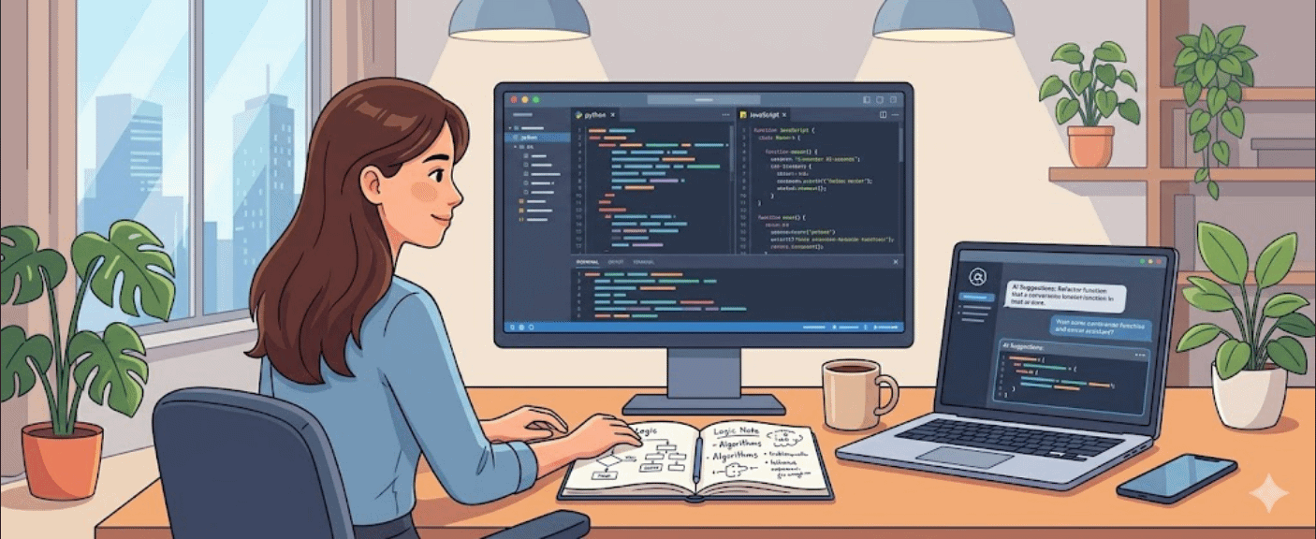
Първа работа с AI
Защо става по-трудно и как се натрупва опит?
Notes:
План: Career-in-the-AI-Era-Nakov-Oct-2026.txt, предоставен от лектора.
Илюстрация: запазен подходящ актив от предоставения SoftUni AI шаблон.

Slide 37
Какво търсят компаниите?
Опит и професионални умения
Способност да работиш с AI инструменти и агенти
Преценка и проверка на резултатите
Опитът помага да управляваш агентите ефективно
Notes:
План: Career-in-the-AI-Era-Nakov-Oct-2026.txt, предоставен от лектора.
Обобщение на тезите на лектора. Изискванията варират според професията и работодателя.

Slide 38
Опит преди първата работа
При по-малко junior възможности портфолиото тежи повече
Малка задача за реален човек или организация
Завършен резултат, обратна връзка и подобрение
Описание на твоя принос и как си проверил AI
Notes:
План: Career-in-the-AI-Era-Nakov-Oct-2026.txt, предоставен от лектора.
Практически разширен пример за тезата „натрупай опит“.

Slide 39
Доброволчество като начало
Безплатен малък проект може да даде първи опит
Пример: сайт, дизайн, реклама или AI автоматизация
Натрупвай опит чрез реални проекти и обратна връзка
След 1–2 години практика можеш да покажеш по-силно портфолио
Notes:
План: Career-in-the-AI-Era-Nakov-Oct-2026.txt, предоставен от лектора.
Авторът предлага работа като доброволец без заплащане. Опитът зависи от трудността, резултатите и продължителността на задачите, не само от календарното време.

Slide 40
Примерна обява: софтуер
За да натрупаш опит, направи няколко проекта безплатно
Пусни обява:
  „Разработвам софтуер безплатно. Нямам много опит, но имам огромно желание за работа. Пишете ми“
Подходяща за freelancer групи и първи малки проекти
Notes:
План: Career-in-the-AI-Era-Nakov-Oct-2026.txt, предоставен от лектора.
Примерна обява от предоставения план.

Slide 41
Примерна обява: дизайн
Примерна обява за дизайнер без опит:
  „Предлагам дизайн услуги безплатно. Правя реклами, видео и други материали. Пишете ми“
Начален проект за реален клиент и изграждане на портфолио
Notes:
План: Career-in-the-AI-Era-Nakov-Oct-2026.txt, предоставен от лектора.
Примерна обява от предоставения план, съкратена за слайд.

Slide 42
Лятна работа още като ученик
Работа в бар, ресторант, кухня или магазин
Софтуер, дизайн или маркетинг за познат бизнес
AI автоматизация на малка реална задача
Опит с клиенти, екип и отговорност
Notes:
План: Career-in-the-AI-Era-Nakov-Oct-2026.txt, предоставен от лектора.

Slide 43
Стаж, платен от кандидата
Възможно връщане на стажове, платени от кандидата
Авторско очакване, без потвърдени пазарни данни
Ценният резултат е практика с реални задачи
Notes:
План: Career-in-the-AI-Era-Nakov-Oct-2026.txt, предоставен от лектора.
Оригинална теза: „Времената на платените стажове се връщат (плащаш си, за да те вземат на стаж)“. Не е подкрепена с източник в плана, затова е обозначена като теза за обсъждане.

Slide 44
Кариера в AI епохата
Следи как AI променя задачите в твоята област
Изграждай мислене и професионална компетентност
Използвай AI и проверявай резултатите
Натрупвай реален опит възможно най-рано
Notes:
План: Career-in-the-AI-Era-Nakov-Oct-2026.txt, предоставен от лектора.

Slide 45
Източници и сценарии
Stanford: заетост на младите работещи
Anthropic: икономически сценарии към 2030 г.
ILO: експозиция на професиите към GenAI
AI 2027 / AI 2040: сценарии за дискусия
Notes:
https://digitaleconomy.stanford.edu/news/canariesaug26/
https://www.anthropic.com/institute/econ-scenarios
https://www.ilo.org/publications/generative-ai-and-jobs-refined-global-index-occupational-exposure
https://ai-2027.com/
https://ai-2040.com/

Slide 46
Дискусия
Notes:
Каква реална задача можете да поемете още този месец? Кои умения бихте развивали независимо от AI сценария?

